Slide 1

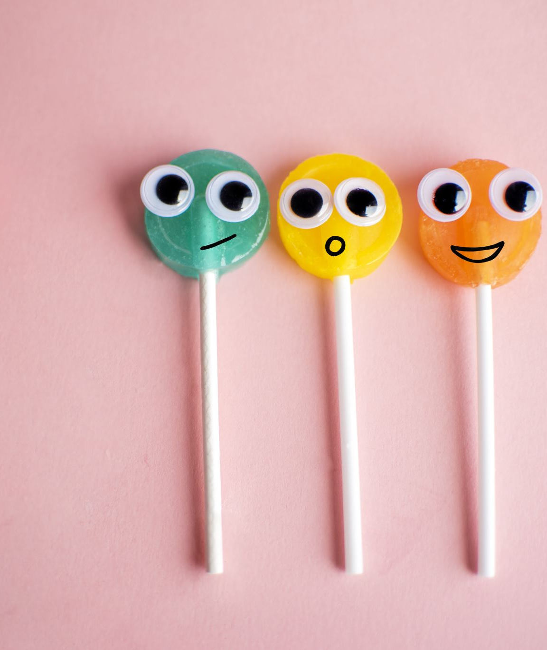
VISITA AL IOBA
1º BACHILLERATO A Y B
CURSO 2022-23

Slide 2

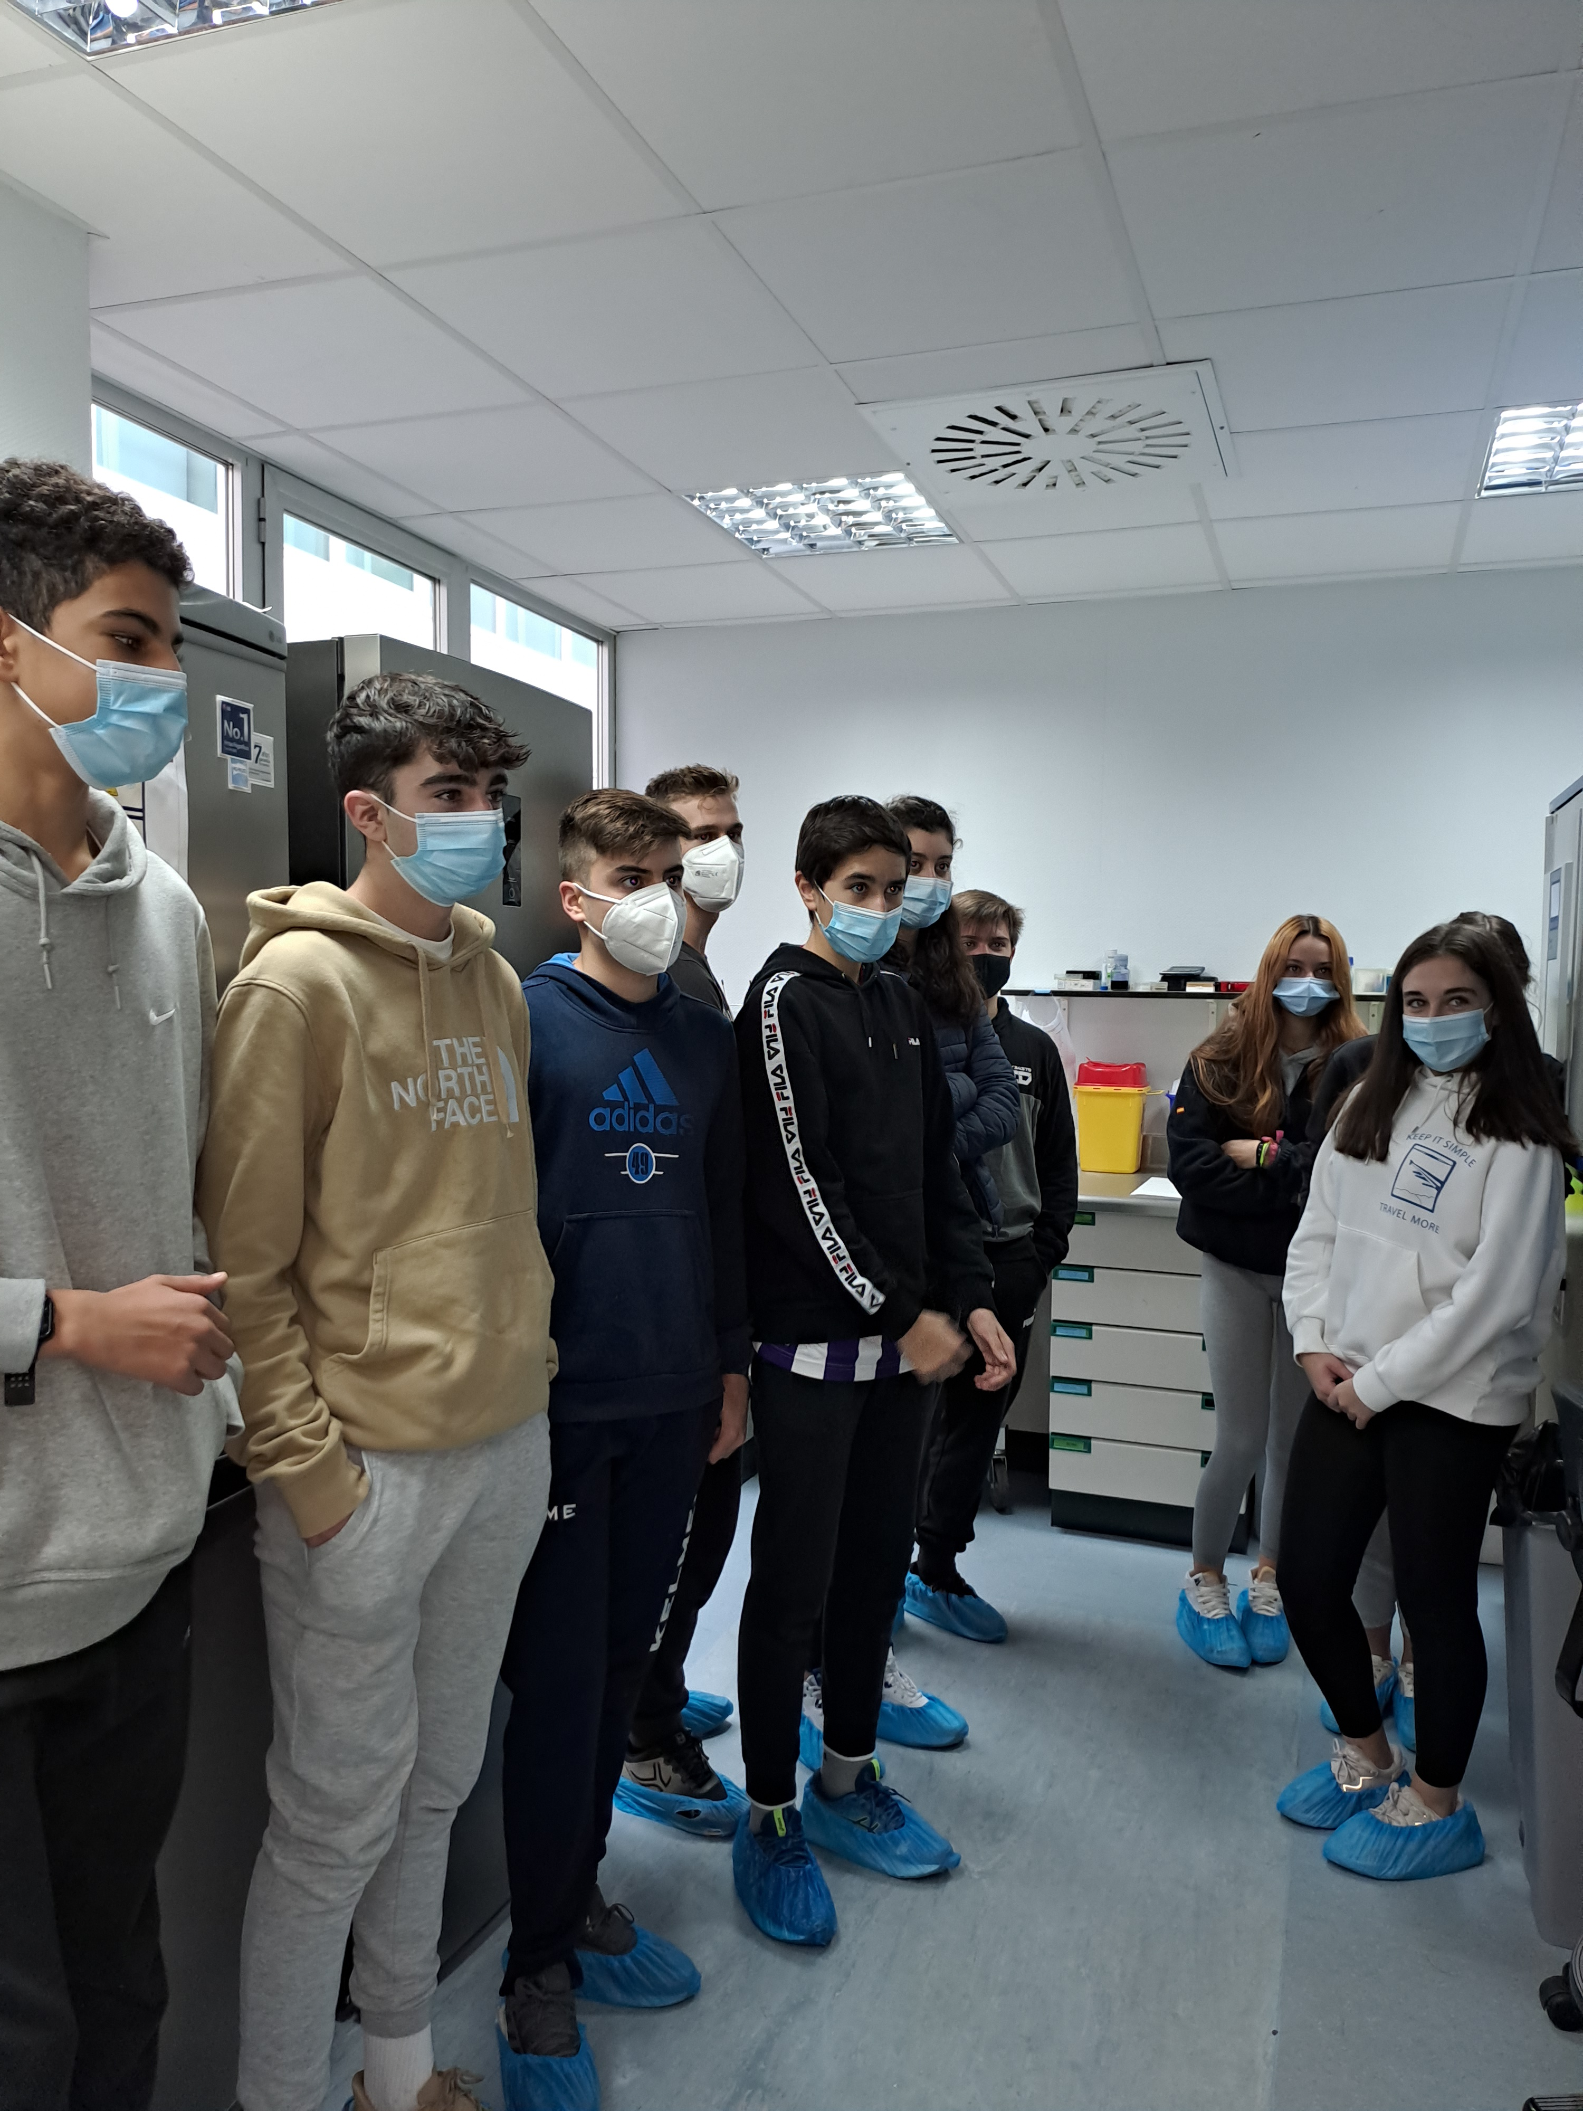
LABORATORIO DE CULTIVOS CELULARES

Slide 3
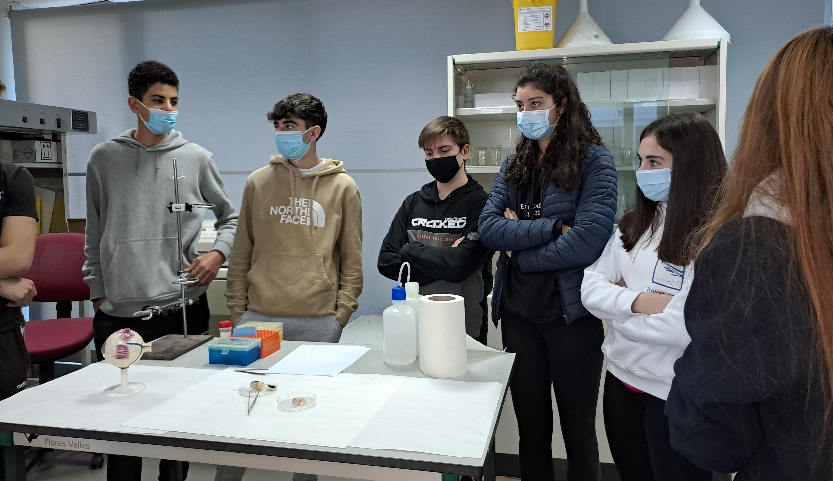
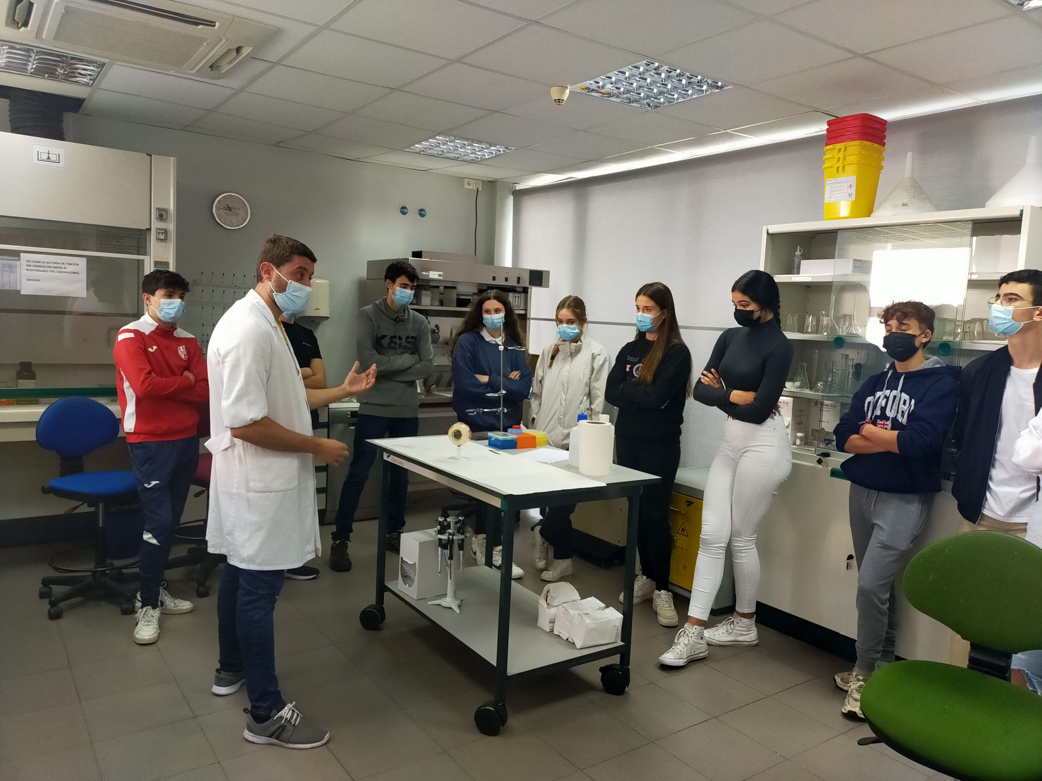
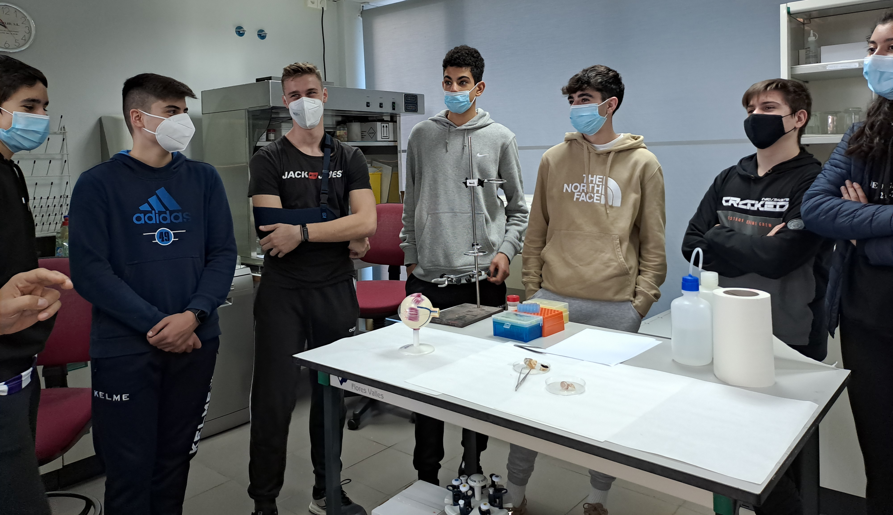
LABORATORIO DE ANATOMÍA PATOLÓGICA

Slide 4


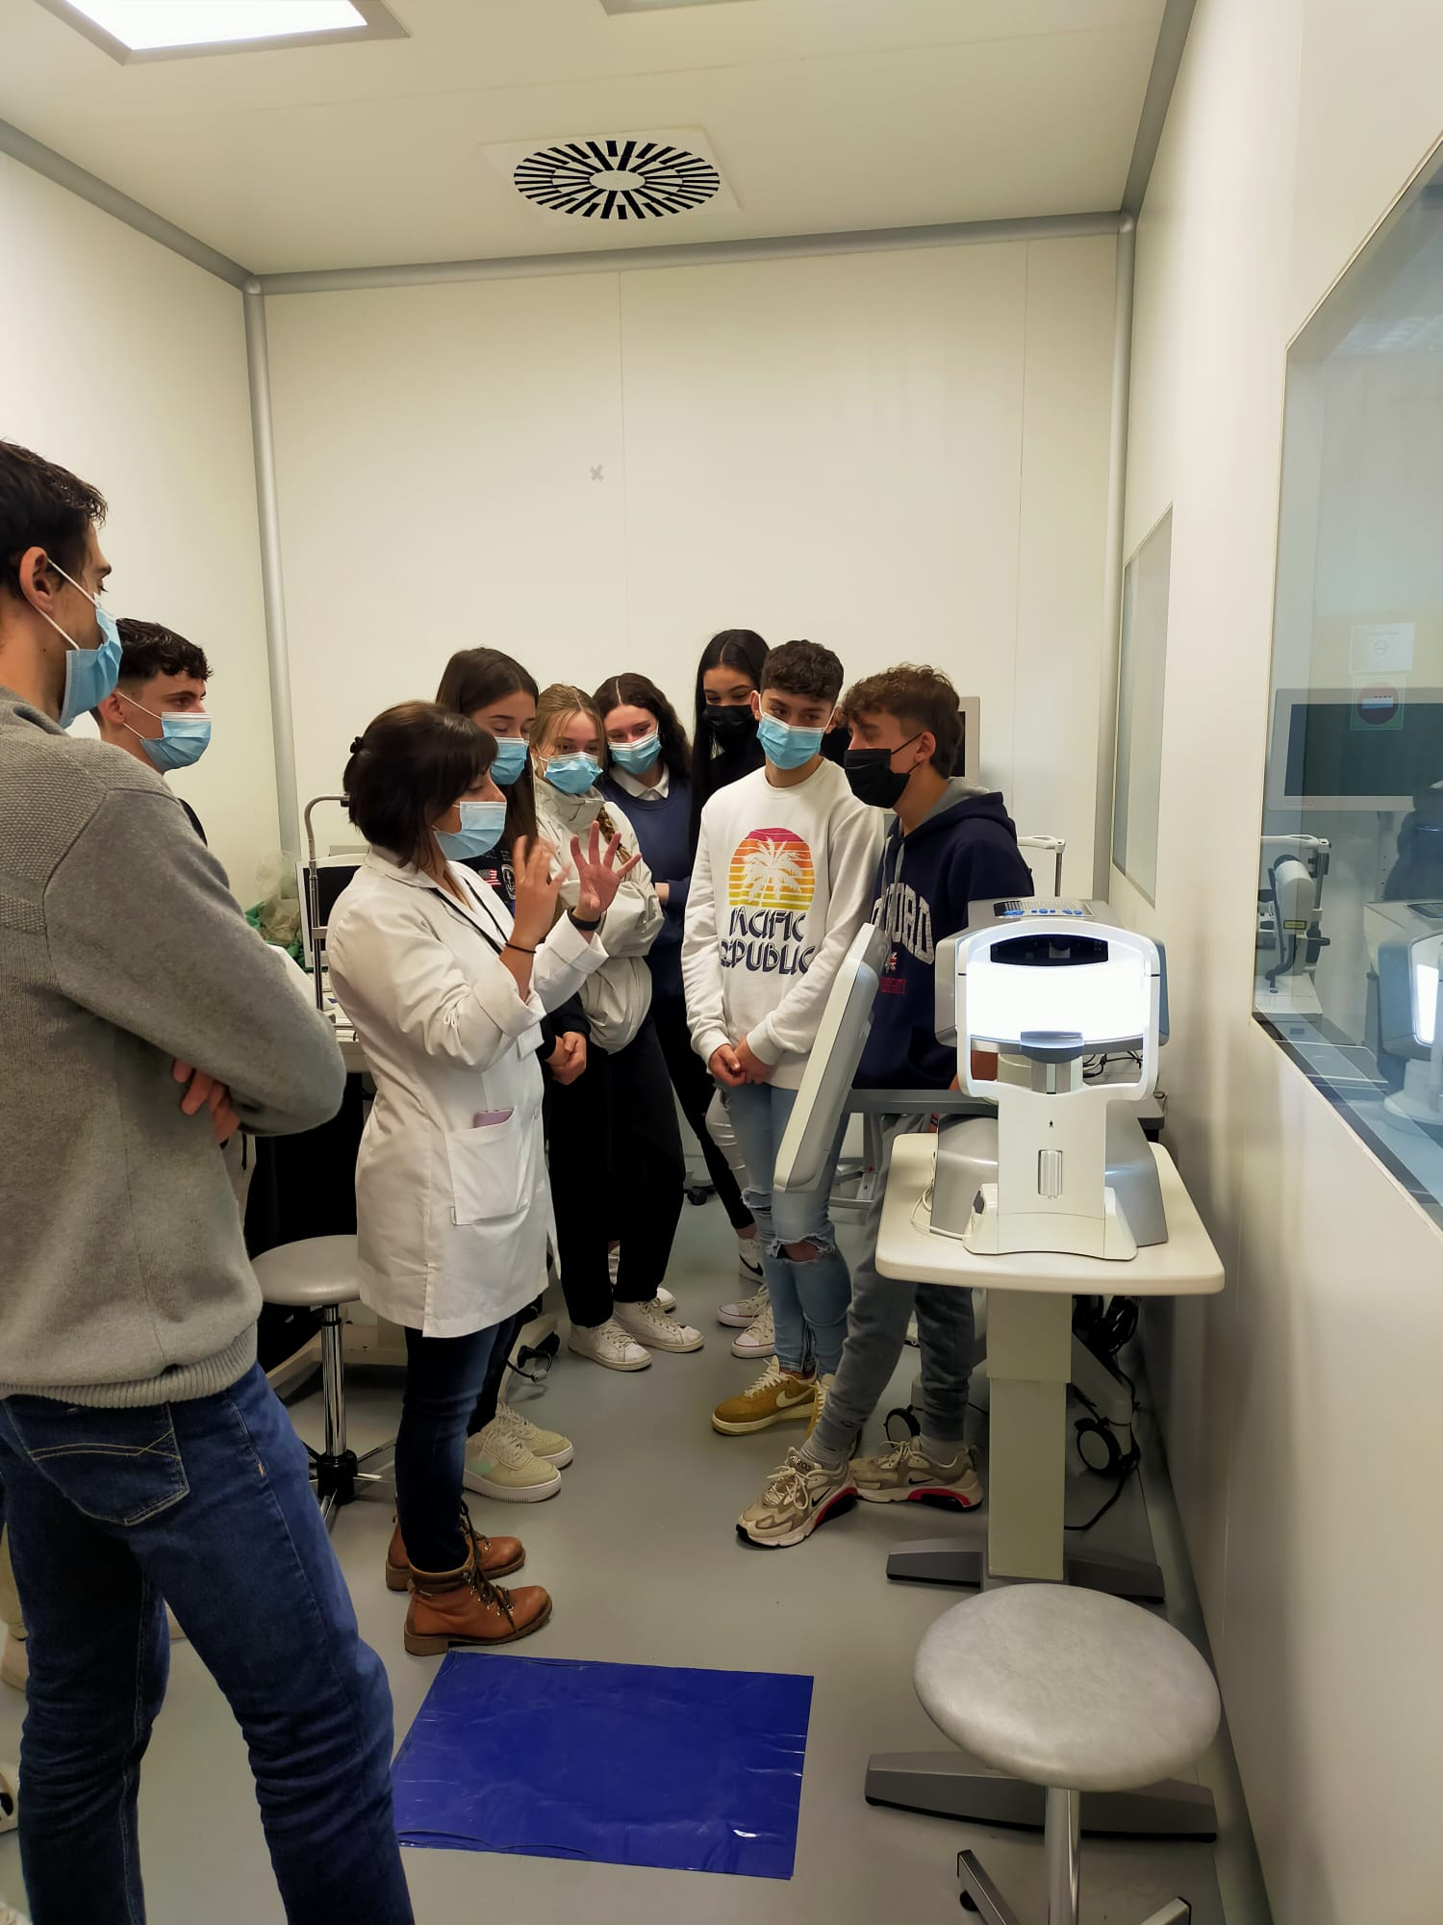
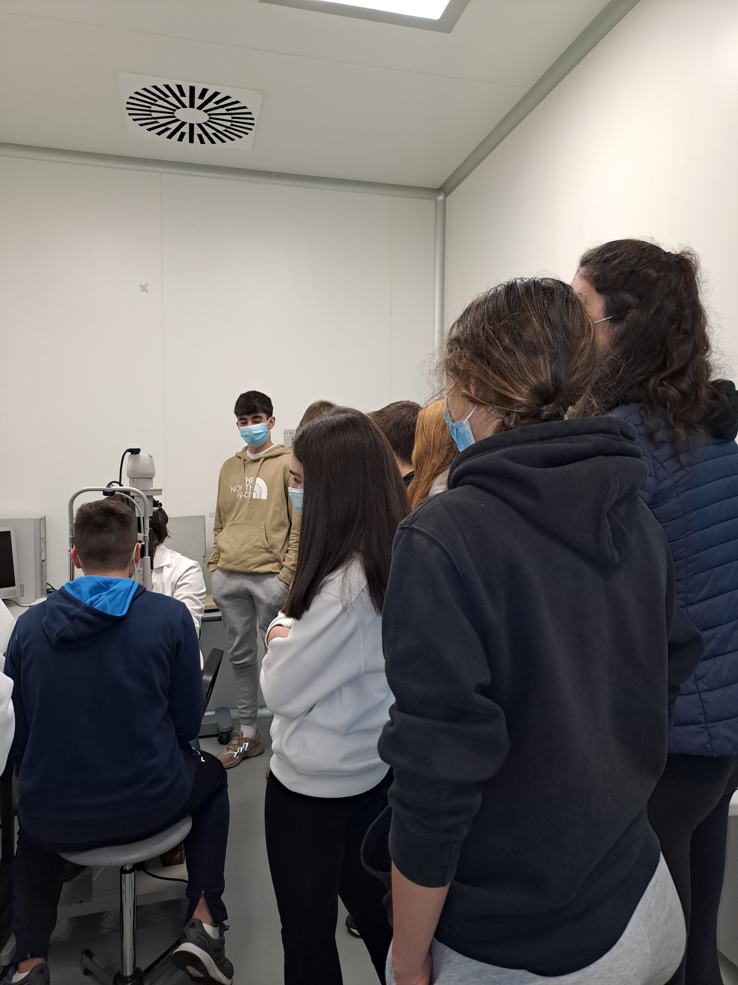
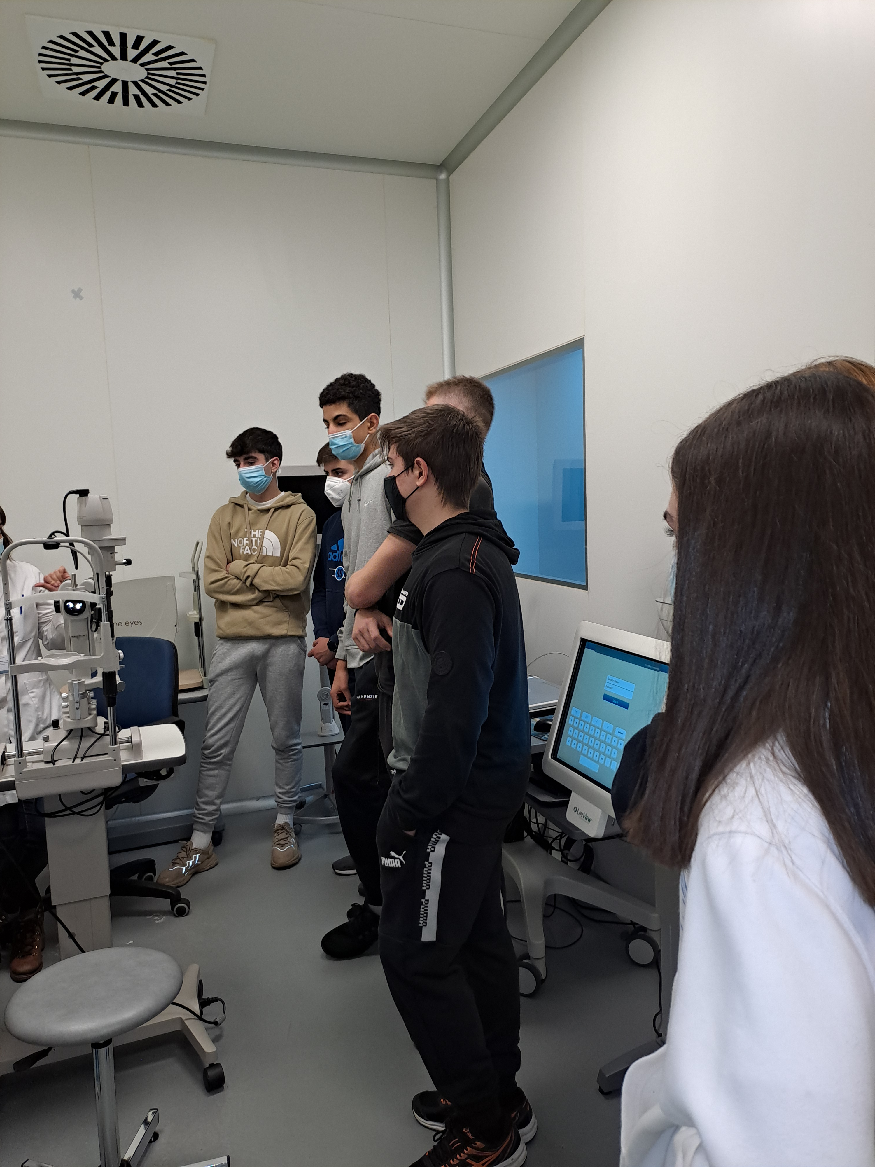
EXAMINANDO EL OJO

Slide 5
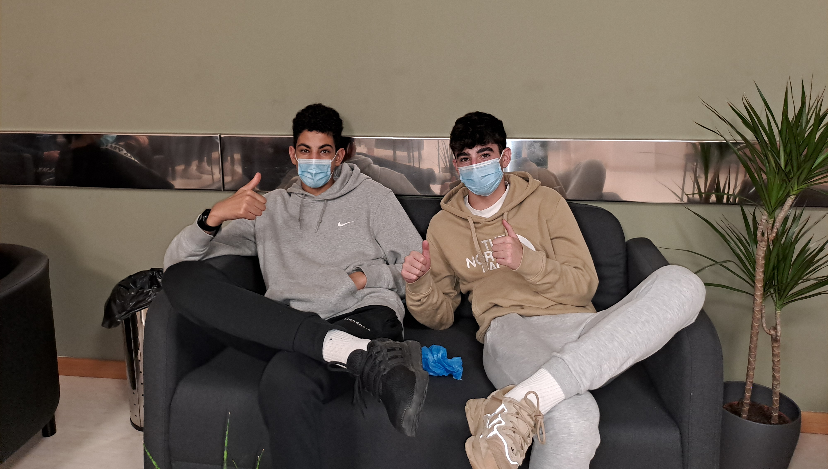
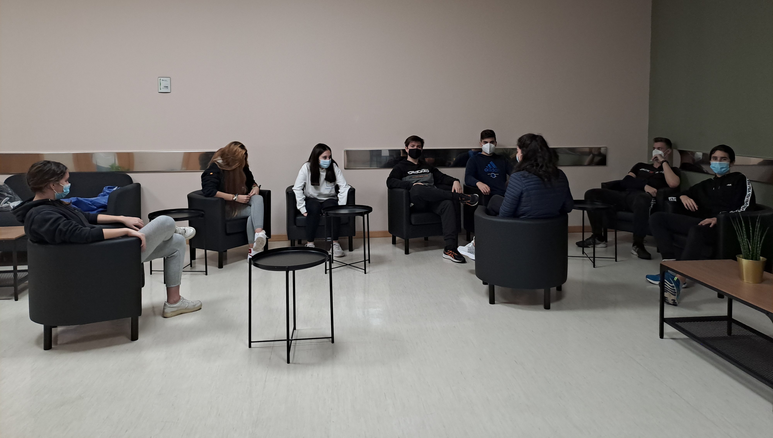
ESPERANDO A ENTRAR EN QUIRÓFANO

Slide 6
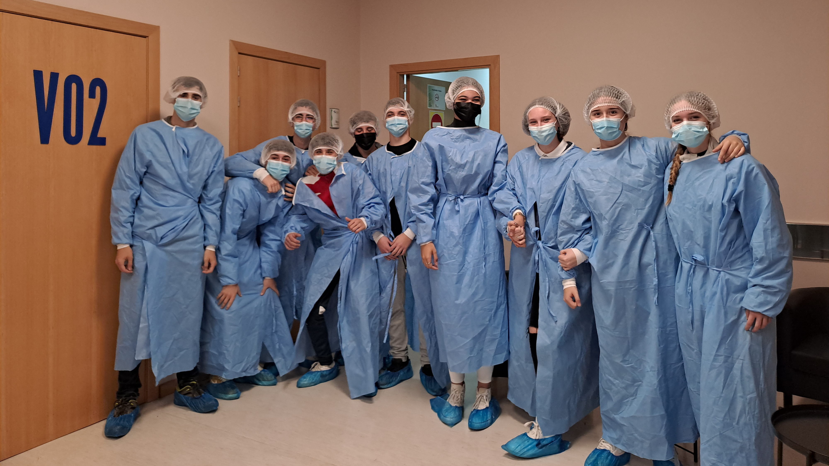
PREPARADOS PARA ENTRAR EN QUIRÓFANO

Slide 7
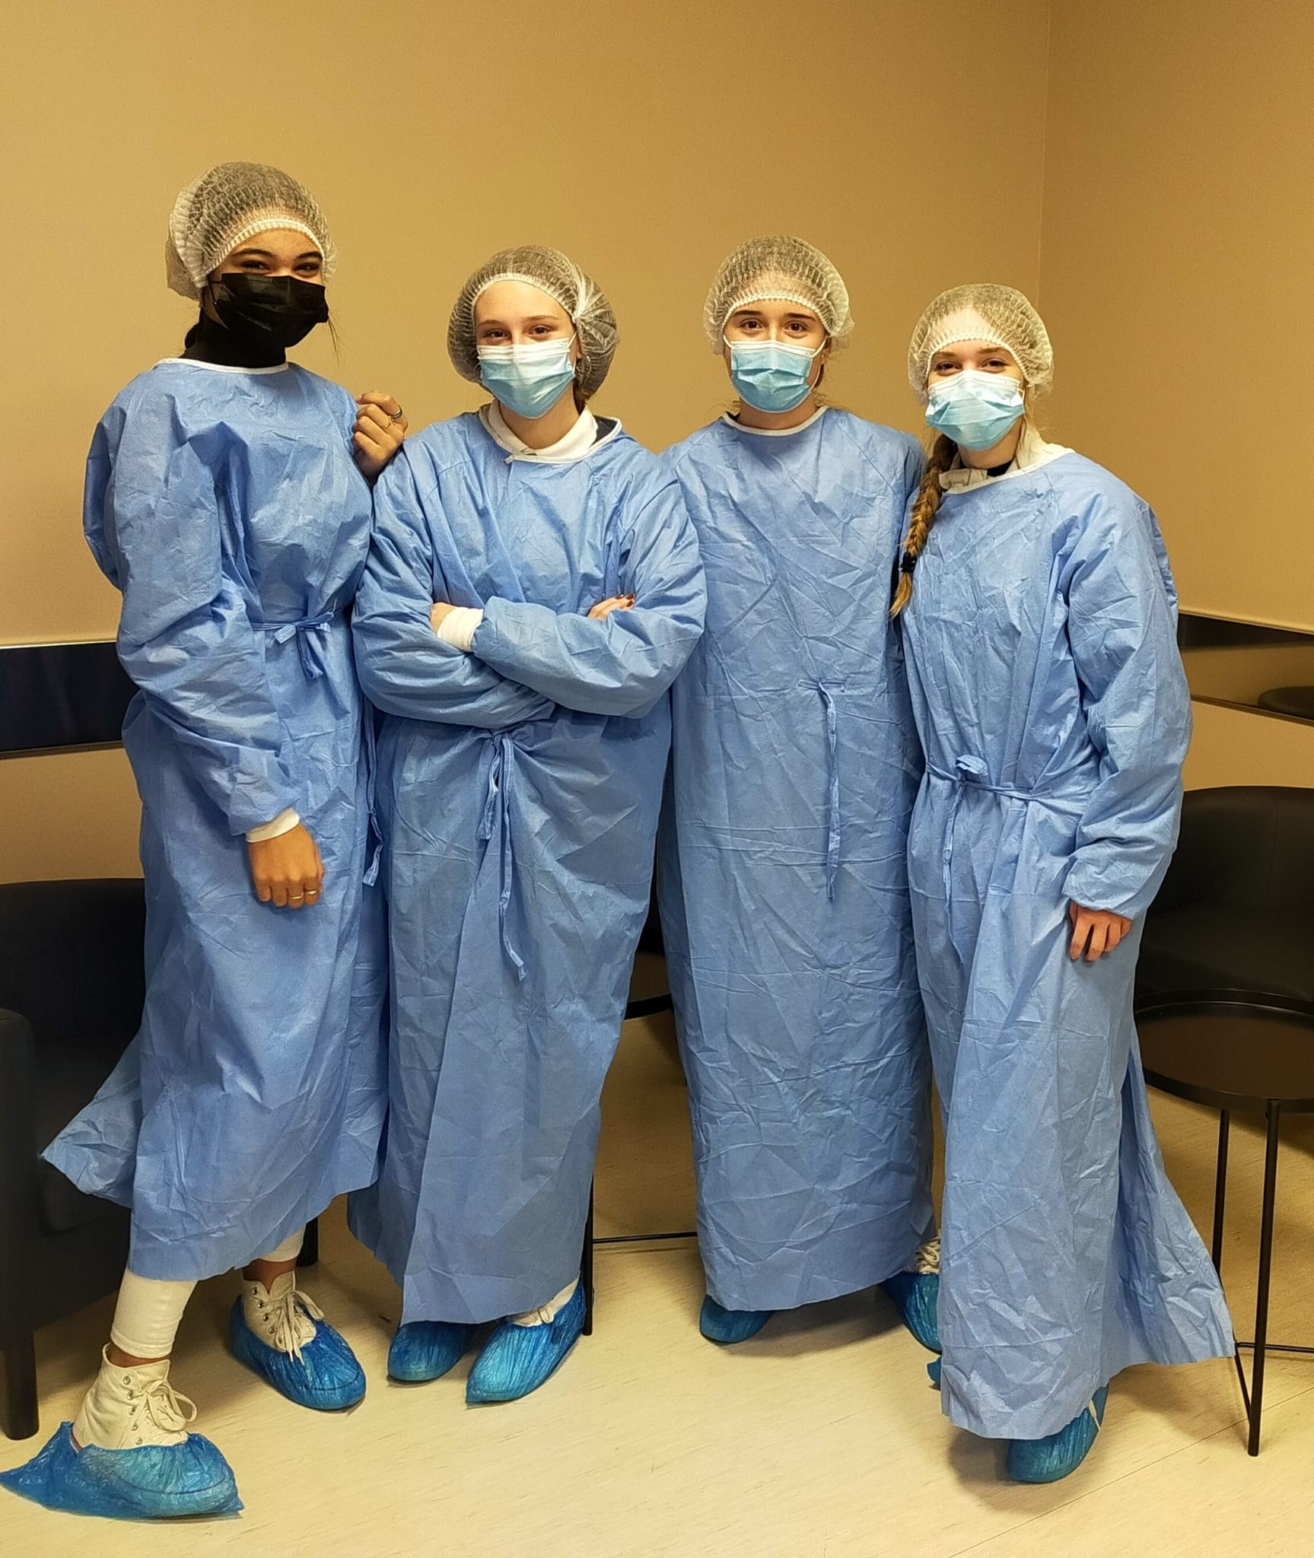
PREPARADAS PARA ENTRAR EN QUIRÓFANO

Slide 8
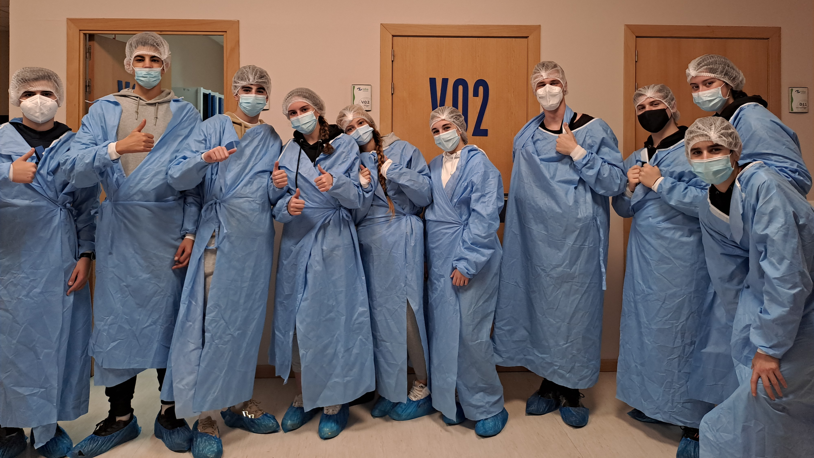
PREPARADOS PARA ENTRAR EN QUIRÓFANO

Slide 9
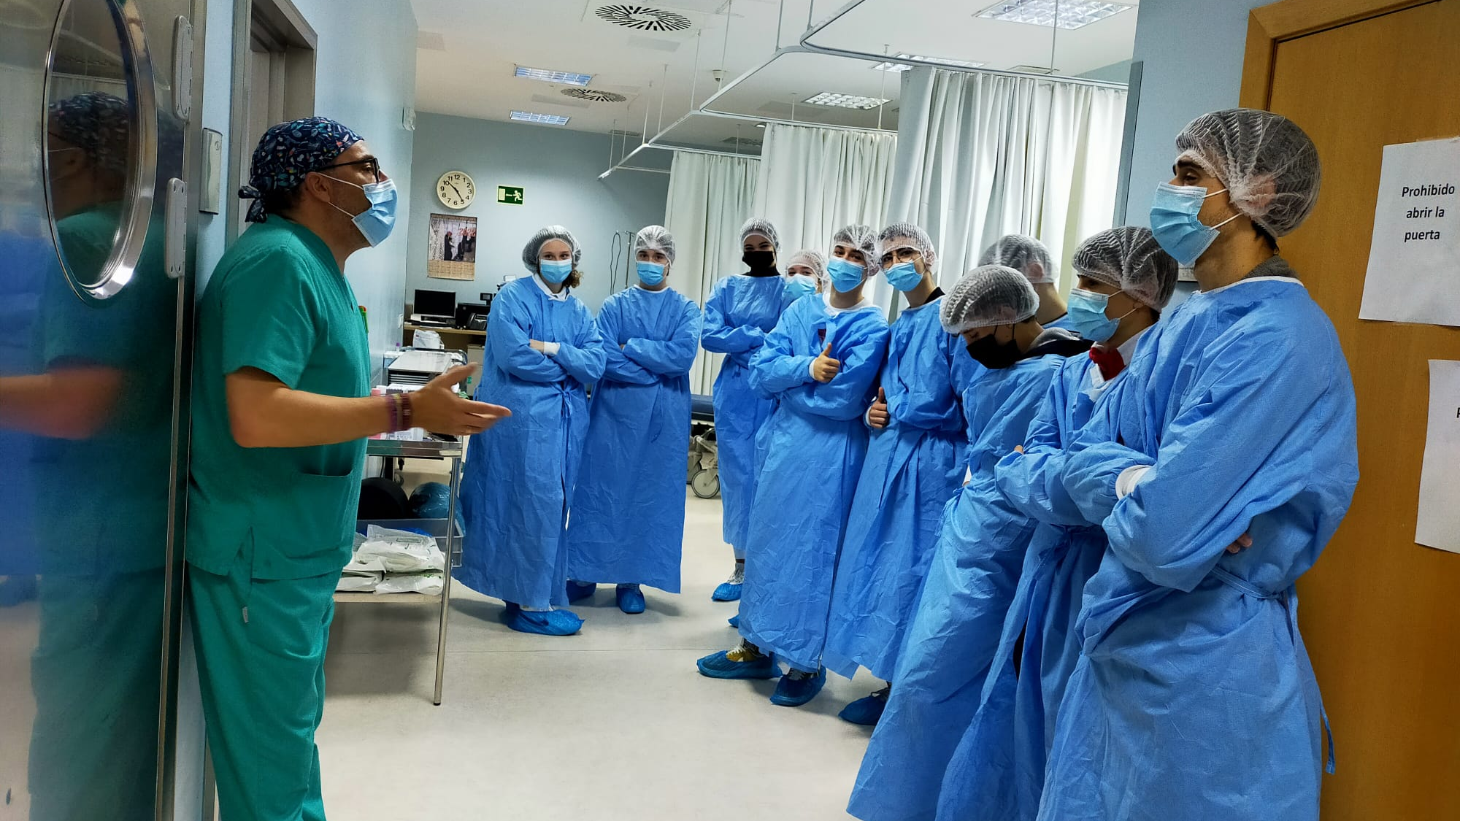
EN EL QUIRÓFANO

Slide 10
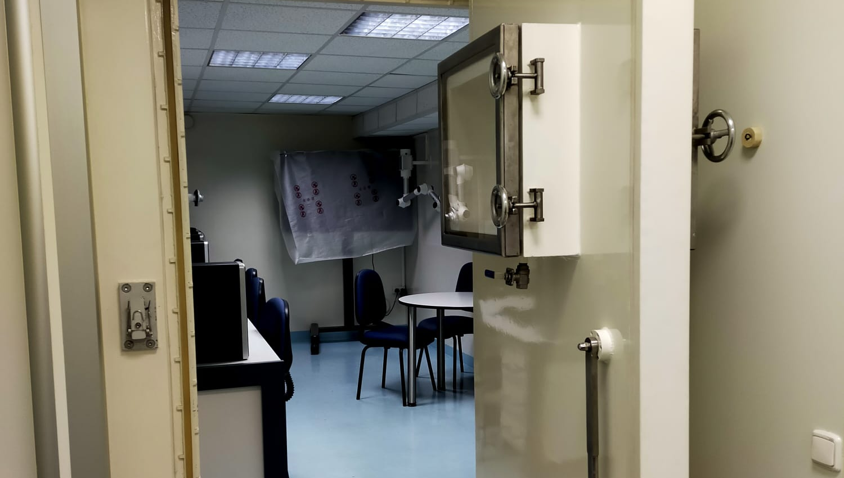
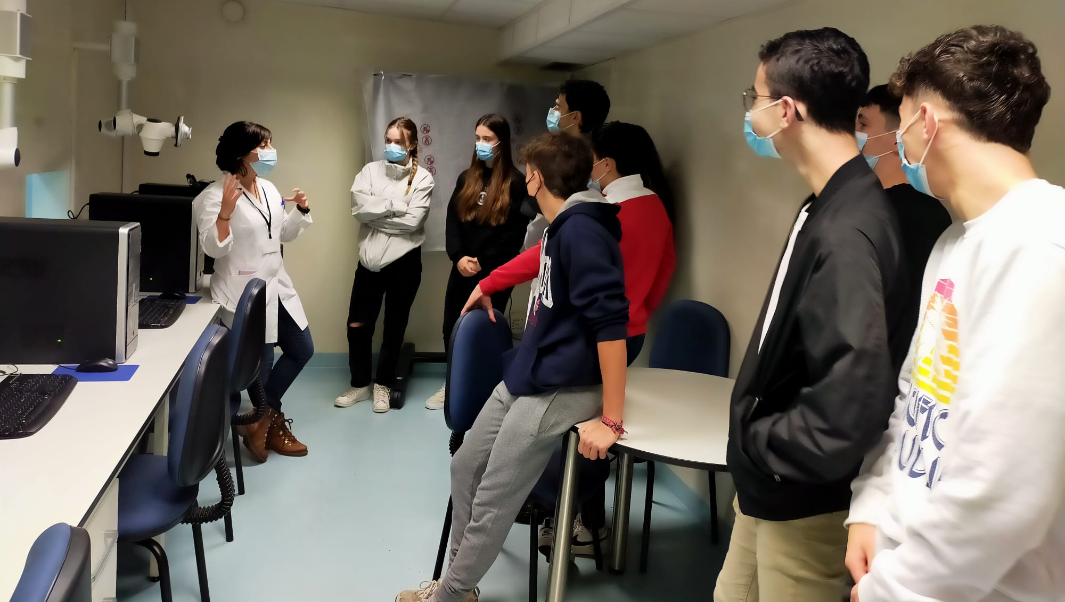
CÁMARA DE AMBIENTE CONTROLADO

Slide 11

